Slide 1
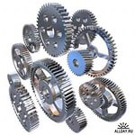
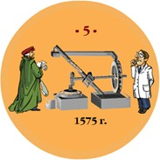
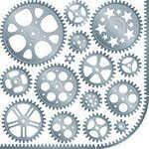
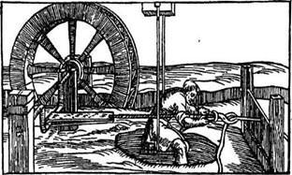
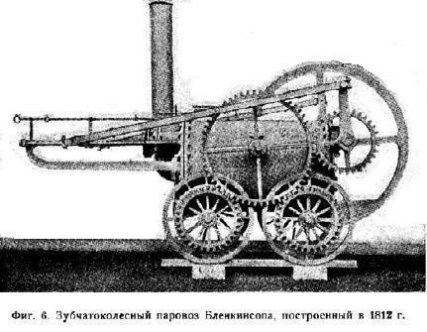
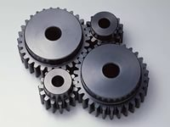
Зубчатые передачи
Разработал: преподаватель ГБПОУ г.Москвы ТХТК
Бабанова И.А.

Slide 2
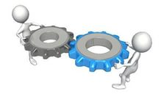
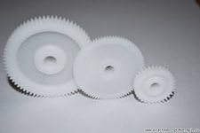
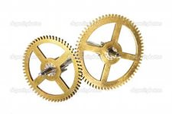
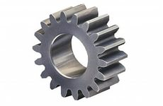
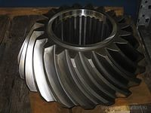
Зубчатое колесо
Зубча́тое колесо́ или шестерня́— основная деталь зубчатой передачи в виде диска с зубьями на цилиндрической или конической поверхности, входящими в зацепление с зубьями другого зубчатого колеса.
В машиностроении принято малое зубчатое колесо с меньшим числом зубьев называть шестернёй, а большое — колесом. Однако часто все зубчатые колёса называют шестерня́ми. У зубчатых колёс есть одна особенность - они принципиально не могут иметь меньше 6 зубьев. В противном случае не будет соблюдено условие плавного и надёжного зацепления. Отсюда и происходит название - шестерня.
Зубчатые колёса обычно используются па́рами с разным числом зубьев с целью преобразования вращающего момента и числа оборотов валов на входе и выходе. Колесо, к которому вращающий момент подводится извне, называется ведущим, а колесо, с которого момент снимается — ведомым.
Если диаметр ведущего колеса меньше, то вращающий момент ведомого колеса увеличивается за счёт пропорционального уменьшения скорости вращения, и наоборот. В соответствии с передаточным отношением, увеличение крутящего момента будет вызывать пропорциональное уменьшение угловой скорости вращения ведомой шестерни, а их произведение — механическая мощность — останется неизменным.

Slide 3
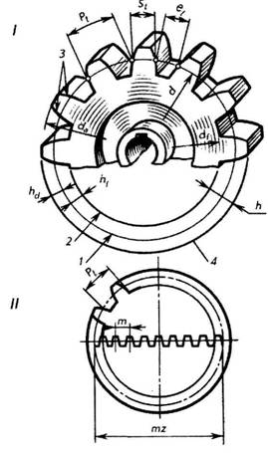
Основные параметры зубчатых колес
1. Делительными окружностя­ми пары зубчатых колес называ­ются соприкасающиеся окружно­сти, катящиеся одна по другой без скольжения. Эти окружности, на­ходясь в зацеплении (в передаче), являются сопряженными. На чер­тежах диаметр делительной ок­ружности обозначают буквой d.
2. Окружной шаг зубьев Р_{t} — расстояние (мм) между одноимен­ными профильными поверхностя­ми соседних зубьев. Шаг зубьев, как нетрудно представить, равен делительной окружности, разде­ленной на число зубьев z.
3. Длина делительной окруж­ности. Модуль. Длину делитель­ной окружности можно выразить через диаметр и число зубьев: Пd = P_{t} • r. Отсюда диаметр делитель­ной окружности d = (Рt • z)/П.
Отношение P_{t}/П называется модулем зубчатого зацепления и обозначается буквой т. Тогда диаметр дели­тельной окружности можно выразить через модуль и число зубьев d = m • z. Отсюда m = d/z.
Значение модулей для всех передач — вели­чина стандартизированная.
Для понимания зависимости между вели­чинами Р_{t} т и d приведена схема на рис. 178, II, где условно показано размещение всех зубь­ев 2 колеса по диаметру ее делительной окруж­ности в виде зубчатой рейки.
4. Высота делительной головки зуба h_{a} — расстояние между делительной окружностью колеса и окружностью вершин зубьев.
5. Высота делительной ножки зуба h_{f} — расстояние между делительной окружностью колеса и окружностью впадин.
6. Высота зуба h — расстояние между ок­ружностями вершин зубьев и впадин цилинд­рического зубчатого колеса h = h_{a} + h_{f.}.
7. Диаметр окружности вершин зубьев d_{a} — диаметр окружности, ограничивающей вершины головок зубьев.
8. Диаметр окружности впадин зубьев d_{f} — диаметр окружности, прохо­дящей через основания впадин зубьев.
При конструировании механизма конструктор рассчитывает величину модуля т для зубчатой передачи и, округлив, подбирает модуль по таблице стандартизированных величин.

Slide 4
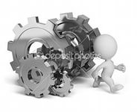
Достоинства и недостатки зубчатых передач
Достоинства зубчатых передач (по сравнению с другими механическими передачами):
- малые габариты;
- высокий КПД (до 97-98%);
- высокая долговечность и надежность в работе (в том числе и при больших нагрузках);
- постоянство передаточного отношения (из-за отсутствия проскальзывания);
- сравнительно малые нагрузки на валы и опоры;
простота обслуживания.
Недостатки зубчатых передач:
- повышенные требования к точности изготовления и монтажа;
- шум в работе при больших скоростях;
- высокая жесткость (не позволяет компенсировать динамические нагрузки).
Выбор материала зубчатых колес зависит от:
- назначения передачи;
- передаваемой мощности;
- окружной скорости;
- точности изготовления.

Slide 5
Параметры колеса
угол главного профиля a = 20° ;
коэффициент высоты зуба h*_{a} = 1 ;
коэффициент высоты ножки h*_{f} = 1.25 ;
коэффициент граничной высоты h*_{l} = 2 ;
коэффициент радиуса кривизны переходной кривой r *_{f} =с */(1-sina )= 0.38 ;
коэффициент радиального зазора в паре исходных контуров с * = 0.25.

Slide 6
Классификация зубчатых передач

Slide 7
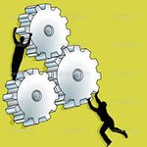
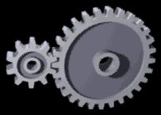
Зубчатые передачи
Прямозубые колёса — самый распространённый вид зубчатых колёс. Зубья расположены в радиальных плоскостях, а линия контакта зубьев обеих шестерён параллельна оси вращения. При этом оси обеих шестерён также должны располагаться строго параллельно. Прямозубые колеса имеют наименьшую стоимость, но, в то же время, предельный крутящий момент таких колес ниже, чем косозубых и шевронных.

Slide 8
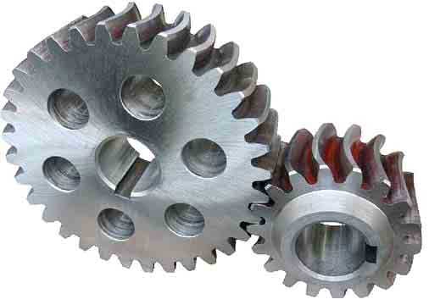
Косозубые колеса
Косозубые колёса являются усовершенствованным вариантом прямозубых. Их зубья располагаются под углом к оси вращения, а по форме образуют часть спирали.
Достоинства:.
Зацепление таких колёс происходит плавнее, чем у прямозубых, и с меньшим шумом.
Площадь контакта увеличена по сравнению с прямозубой передачей, таким образом, предельный крутящий момент, передаваемый зубчатой парой, тоже больше.
Недостатками косозубых колёс можно считать следующие факторы.
При работе косозубого колеса возникает механическая сила, направленная вдоль оси, что вызывает необходимость применения для установки вала упорных подшипников;
Увеличение площади трения зубьев (что вызывает дополнительные потери мощности на нагрев), которое компенсируется применением специальных смазок.
В целом, косозубые колёса применяются в механизмах, требующих передачи большого крутящего момента на высоких скоростях, либо имеющих жёсткие ограничения по шумности.
Достоинства косозубых передач по сравнению с прямозубыми: уменьшение шума при работе; меньшие габаритные размеры; высокая плавность зацепления; большая нагрузочная способность; значительно меньшие дополнительные динамические нагрузки. Обладают рядом достоинств по сравнению с прямозубыми: благодаря наличию угла наклона зубья вступают в зацепление по своей длине постепенно, что обеспечивает более равномерную и плавную работу, и, естественно, снижение шума механизма вследствие большего коэффициента перекрытия. У косозубых колес минимальное число зубьев при котором не происходит подрезания, меньше, чем у прямозубых. Косозубые передачи позволяют подобрать при заданном межосевом расстоянии за счет изменения угла наклона пару колес со стандартным модулем. К недостаткам косозубых передач следует отнести более сложное изготовление колес по сравнению с прямозубыми и появление дополнительного осевого усилия, передаваемого на опоры.

Slide 9
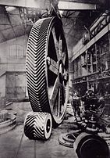
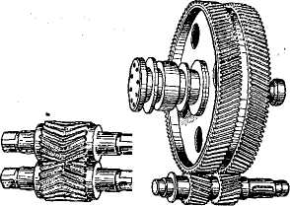
Шевронные колеса
Шевронные зубчатые колеса пред­ставляют собой разновидность косозубых колес
Изобретение" Андре Ситроена (На самом деле Ситроен купил патент у польского механика самоучки http://www.aif.ru/auto/about/1098209). Зубья таких колёс изготавливаются в виде буквы «V» (либо они получаются стыковкой двух косозубых колёс со встречным расположением зубьев). Передачи, основанные на таких зубчатых колёсах, обычно называют «шевронными».
Шевронные колёса решают проблему осевой силы. Осевые силы обеих половин такого колеса взаимно компенсируются, поэтому отпадает необходимость в установке валов на упорные подшипники. При этом передача является самоустанавливающейся в осевом направлении, по причине чего в редукторах с шевронными колесами один из валов устанавливают на плавающих опорах (как правило — на подшипниках с короткими цилиндрическими роликами).
Шевронные передачи обладают всеми преимуществами косозубых, а осевые силы противоположно направлены и на подшипник не передаются. В этих передачах допускают большой угол наклона зубьев от 25 до 40 градусов. Ввиду сложности изготовления шевронные передачи применяют реже, чем косозубые, т.е. в тех случаях, когда требуется передавать большую мощность и высокую скорость, а осевые нагрузки нежелательны.

Slide 10
Конические передачи
Во многих машинах осуществление требуемых движений механизма связано с необходимостью передать вращение с одного вала на другой при условии, что оси этих валов пересекаются. В таких случаях применяют коническую зубчатую передачу. Различают виды конических колёс, отличающихся по форме линий зубьев: с прямыми, тангенциальными, круговыми и криволинейными зубьями. Конические колёса с круговым зубом, например, применяются в автомобильных главных передачах коробки передач. Конические зубчатые передачи передают механическую энер­гию между валами с пересекающимися осями. Несмотря на сложность изготовления и монтажа, конические передачи получили широкое распространение в редукторах общего назначения, в металлообраба­тывающих станках, вертолетах, авто­мобилях. (Это достоинства).
Недостатки: 1) необходимость регулировки передачи 2) меньшая нагрузочная способность 3) сложность изготовления и более высокие точности 4) большие осевые нагрузки.

Slide 11
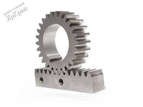
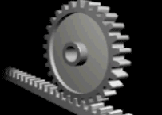
Реечные передачи
Реечная передача (кремальера) применяется в тех случаях, когда необходимо преобразовать вращательное движение в поступательное и обратно. Состоит из обычной прямозубой шестерни и зубчатой планки (рейки).
Зубчатая рейка представляет собой часть колеса с бесконечным радиусом делительной окружности. Поэтому делительная окружность, а также окружности вершин и впадин превращаются в параллельные прямые линии. Эвольвентный профиль рейки также принимает прямолинейное очертание. Такое свойство эвольвенты оказалось наиболее ценным при изготовлении зубчатых колёс.
Также реечная передача применяется в зубчатой железной дороге.

Slide 12
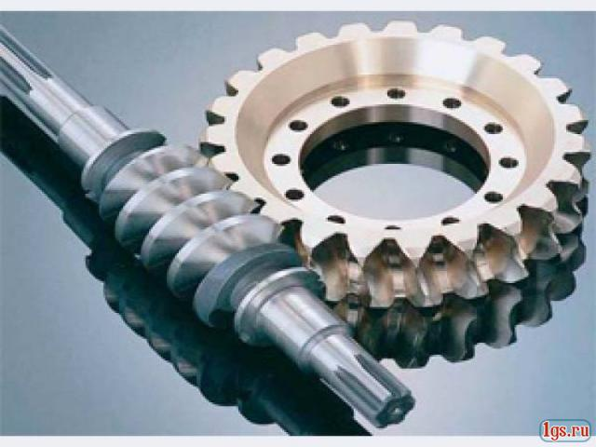
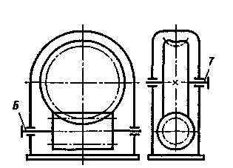
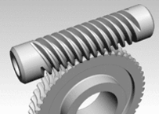
Червячная передача

Slide 13
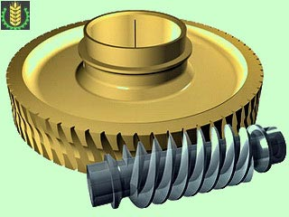
Червячные передачи применяют при небольших и средних мощностях, обычно не превышающих 100 кВт. Применение передач при больших мощностях неэкономично из-за сравнительно низкого к. п. д. и требует специальных мер для охлаждения передачи во избежание сильного нагрева. Червячные передачи широко применяют в подъемно-транспортных машинах, троллейбусах и особенно там, где требуется высокая кинематическая точность (делительные устройства станков, механизмы наводки и т. д.). Червячные передачи во избежание их перегрева предпочтительно использовать в приводах периодического (а не непрерывного) действия.
Достоинства червячной передачи
1) Плавность и бесшумность работы. 2) Компактность и сравнительно небольшая масса конструкции. 3) Возможность большого редуцирования, т. е. получения больших передаточных чисел (в отдельных случаях в не силовых передачах до 1000). 4) Возможность получения самотормозящей передачи, т. е. допускающей передачу движения только от червяка к колесу. Самоторможение червячной передачи позволяет выполнить механизм без тормозного устройства, препятствующего обратному вращению колеса. 5) Высокая кинематическая точность.
Недостатки червячной передачи
1) Сравнительно низкий к. п. д. вследствие скольжения витков червяка по зубьям колеса. 2) Значительное выделение теплоты в зоне зацепления червяка с колесом. 3) Необходимость применения для венцов червячных колес дефицитных антифрикционных материалов. 4) Повышенное изнашивание и склонность к заеданию.

Slide 14
Коронные колеса
Коронное колесо — особый вид колёс, зубья которых располагаются на боковой поверхности. Такое колесо, как правило, стыкуется с обычным прямозубым, либо с барабаном из стержней (цевочное колесо), как в башенных часах.

Slide 15
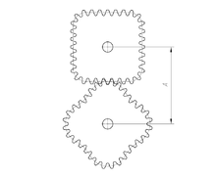
Зубчатые барабаны
Зубчатые барабаны киноаппаратуры — предназначены для точного перемещения киноплёнки за перфорацию. В отличие от обычных зубчатых колес, входящих в зацепление с другими колесами или зубчатыми профилями, зубчатые барабаны киноаппаратуры имеют шаг зубьев, выбранный в соответствии с шагом перфорации. Большинство таких барабанов имеет эвольвентный профиль зубьев, изготавливаемых по тем же технологиям, что и в остальных зубчатых колесах.
Зубчатые передачи используются у личинок насекомых рода Issus для синхронизации движения ног в момент прыжка.

Slide 16
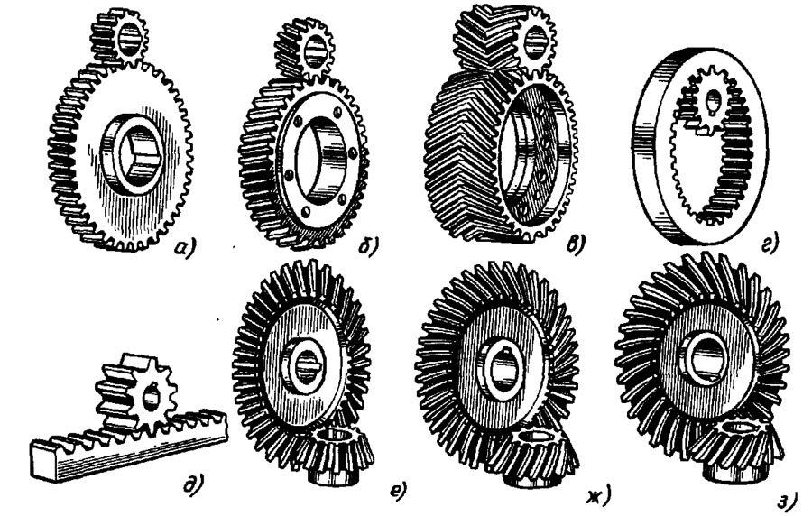
Зубчатые пары

Slide 17
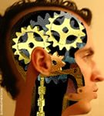
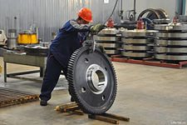
Методы получения зубчатых колес
Существует два принципиально отличных друг от друга метода изготовления зубчатых колес:
- метод копирования. При этом методе профиль инструмента (дисковая или пальцевая фреза) повторяет профиль впадины нарезаемого колеса.
Как метод нарезания колес он обладает существенными недостатками – относительно низкой производительностью и точностью; необходимостью иметь большое количество типо-размеров инструмента для нарезания различных колес (при этом сам инструмент имеет сложную форму); необходимостью иметь на станке дополнительное делительное устройство, и др.

Slide 18
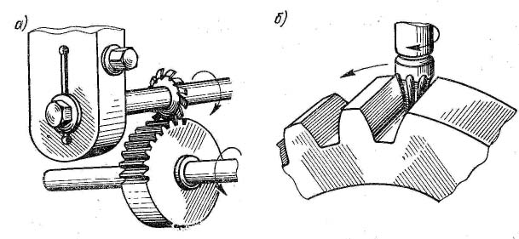
Нарезание колес методом деления копирования

Slide 19
Метод обката (иногда его называют методом огибания). При этом методе инструмент (долбяк) представляет собой как бы эвольвентное зубчатое колесо, обладающее режущей кромкой (и выполненное из соответствующей инструментальной стали).
При нарезании колеса, помимо движения резания, инструменту и заготовке дают движение обката, т.е. движение, имитирующее работу двух зубчатых находящихся в зацеплении колес. В этом случае на нарезаемом колесе автоматически формируется нужное число зубьев с эвольвентным профилем.
При этом профиль зуба формируется не как копия профиля инструмента, а как огибающая ко многим положениям профиля зуба инструмента в его движении относительно нарезаемого колеса. Значительно повышается производительность (т.к. процесс идет непрерывно) и точность (т.к. нет дополнительного делительного устройства). Резко снижается необходимая номенклатура инструмента, т.к. одним и тем же инструментом можно нарезать колесо данного модуля с любым числом зубьев.

Slide 20
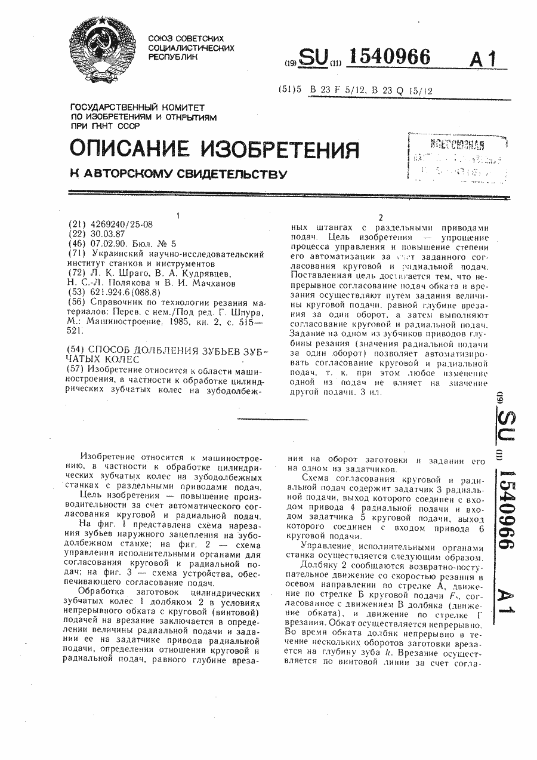
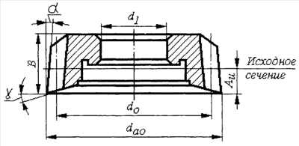
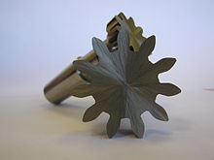
Получение колес долблением
Рапидовый долбяк с модульным зубом

Slide 21
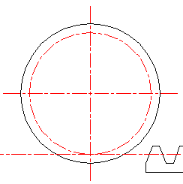
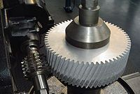
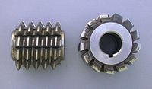
Получение колес методом фрезерования червячной фрезой и реечной гребенкой
Одно из перспективных направлений изготовления зубчатых колес с помощью метода порошковой металлургии. Это обеспечивают преимуществами технологии порошковой металлургии: высоким коэффициентом использования материала до 0,9-0,95 , высокой технологичностью процессов порошковой металлургии, способствующей их автоматизации, высокой производительностью, низкой трудоёмкостью, возможностью получения точных размеров – 7-го – 8-го квалитетов, не требующего дополнительной механической обработки.
Червячная фреза

Slide 22
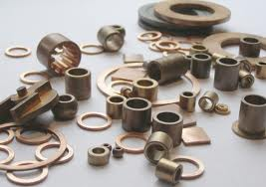
Порошковая металлургия
Порошковая металлургия - технология изготовления различных изделий из ранее полученных металлических порошков. Порошковая металлургия зародилась в Египте еще до нашей эры. Первоначально из порошков Драгоценных металлов мастерили украшения, позже этот метод начал применяться в крупном строительстве. Широкое употребление порошковая металлургия получила в 20 в. При обработке металлов, на которые невозможно воздействовать обычными способами: например, вольфрам имеет температуру плавления выше 3000 градусов цельсия - условие, которое трудно обеспечить, - поэтому для получения вольфрамовых элементов для ламп накаливания спекают вольфрамовый порошок. Сегодня технология развивается и используется в таких отраслях как аэрокосмическая, автомобилестроение, изготовление бытовой и электронной техники и др. Процесс изготовления изделий из порошков из металла заключается в следующем: подготовка порошковой смеси к формованию - смешение различных по химическому составу металлических порошков; непосредственно формование - прессование в пресс-формах брикета из металлического порошка; спекание будущего изделия из нескольких брикетов под воздействием высоких температур. Спекание металлического порошка осуществляется в вакууме, и иногда совмещается с процессом формования: тогда процесс происходит на специальном оборудовании для горячего прессования. Дополнительно может производиться обработка готовых изделий порошковой металлургии: химическая обработка, калибрование, смазывание и т.д.
Из конструкционных порошковых материалов изготавливают детали для машин, приборов: муфты, шайбы, шестерни, фланцы для труб и др. Изделия к которым предъявляются требования повышенной износостойкости и невысокой стоимости.

Slide 23
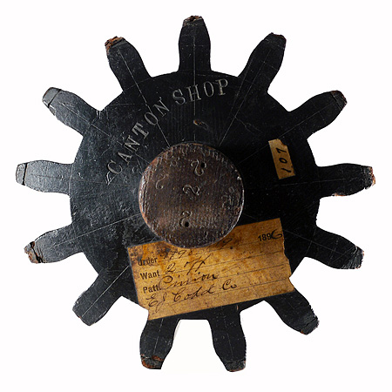
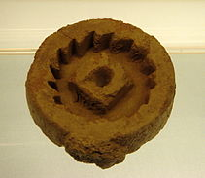
Горячее и холодное накатывание
Процесс основан на последовательной деформации нагретого до пластического состояния слоя определенной глубины заготовки зубонакатным инструментом. При этом сочетаются индукционный нагрев поверхностного слоя заготовки на определенную глубину, пластическая деформация нагретого слоя заготовки для образования зубьев и обкатка образованных зубьев для получения заданной формы и точности.
Литейная форма для бронзового храпового колеса. Китай, династия Хань. (206 до н. э. — 220 н. э.)
Деревянная форма для изготовления зубчатого колеса из музея Geararium, 1896 год
Зубчатые колеса можно получать протягиванием, литьем.

Slide 24
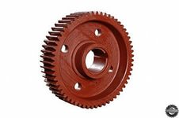
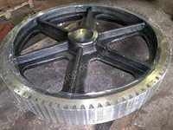
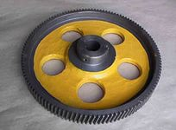
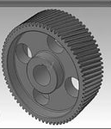
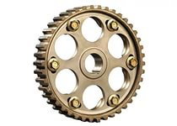
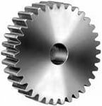
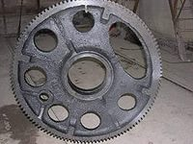
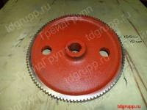
Конструкции колес

Slide 25
Материалы для колес
Выбор материала зубчатых колес зависит от назначения пе­редачи и условий ее работы. В качестве материалов колес приме­няют стали, чугуны и пластмассы.
Стали. Основными материалами для зубчатых колес служат термически обрабатываемые стали. В зависимости от твердости стальные зубчатые колеса делятся на две группы.
Первая группа — колеса с твердостью поверхностей зубьев Η <350 НВ. Применяются в слабо- и средненагруженных передачах. Материалами для колес этой группы служат углеро­дистые стали 35, 40, 45, 50, 50Г, легированные стали 40Х, 45Х, 40ХН и др. Термообработку — улучшение производят до нареза­ния зубьев. Колеса при твердости поверхностей зубьев <350 НВ хорошо прирабатываются и не подвержены хрупкому разрушению.
Для равномерного изнашивания зубьев и лучшей их прираба- тываемости твердость шестерни прямозубой передачи должна быть на (25...50) НВ больше твердости колеса.
Для косозубых передач твердость НВ рабочих поверхностей зубьев шестерни желательна возможно большая.
Вторая группа — колеса с твердостью поверхностей Η >350 НВ [1]. Высокая твердость рабочих поверхностей зубьев достигается объемной и поверхностной закалкой, цементацией, азотированием, цианированием. Эти виды термообработки позво­ляют в несколько раз повысить нагрузочную способность переда­чи по сравнению с улучшенными сталями.
Зубья колес с твердостью поверхностей Η > 350 НВ не при­рабатываются. Для неприрабатывающихся зубчатых передач обеспечивать разность твердостей зубьев шестерни и колеса не требуется.
Поверхностная закалка зубьев с нагревом токами высокой частоты (т.в.ч.) целесообразна для шестерен с модулем мм, работающих с улучшенными колесами, ввиду хорошей приработки зубьев. При малых модулях мелкий зуб прокаливает­ся насквозь, что делает его хрупким и сопровождается коробле­нием. Для закалки т.в.ч. используют стали 45, 40Х, 40ХН, 35ХМ.
Цементацию применяют для колес, размеры которых должны быть минимальные (авиация, транспорт и т. п.). Для цементации используют стали 20Х, 12ХНЗА и др.
Азотирование обеспечивает особо высокую твердость поверхностных слоев зубьев. Для передач, в которых отсутствует абразивное изнашивание зубьев, можно применять азотирова­ние. Оно сопровождается малым короблением и позволяет полу­чать зубья 7-й степени точности без отделочных операций. Для повышения прочности сердцевины зуба заготовку колеса подвер­гают улучшению. Для азотирования применяют стали 40ХНМА, 40Х2НМА, 38ХМЮА, 38Х2Ю.

Slide 26
